Slide 1
Project 6
CS Company Data Scientist
박정기

Slide 2
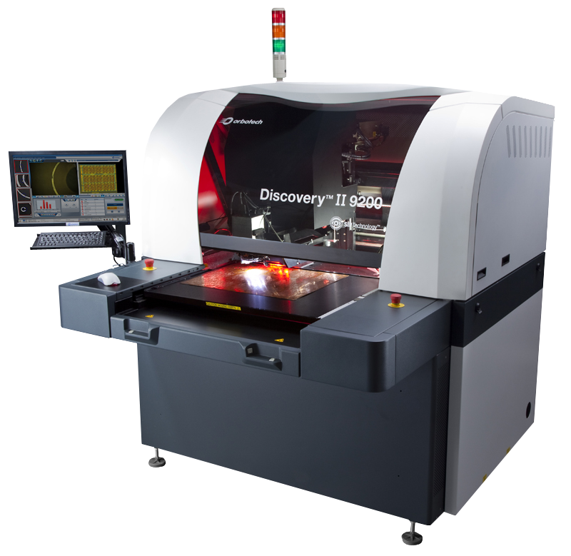
"인쇄회로기판 제조산업, AI 적극 활용해 생산라인 최적화"
출처: https://m.etnews.com/20200630000159
전통적 자동광학검사 솔루션에 접목
진성 불량 원인 파악·공정개선 선순환
비용 절감·수율 증가 '일석이조’ 효과
5G용 PCB는 더 미세한 라인폭(CD) 때문에 매우 정확하 파라미터를 요구
AI가 향후 공정에서 겪는 문제 해결

Slide 3
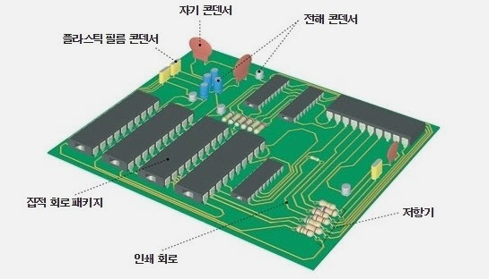
PCB
인쇄회로기판(PCB)
구리 배선이 가늘게 인쇄된 판으로, 반도체,컨덴서,저항기 등 각종 부품을 끼울 수 있도록 되어 있어 부품 상호간을 연결시키는 전자부품.
소형 가전제품부터, 첨단 통신기기, 우주항공산업에 이르기까지 모든 전자제품의 핵심부품

Slide 4
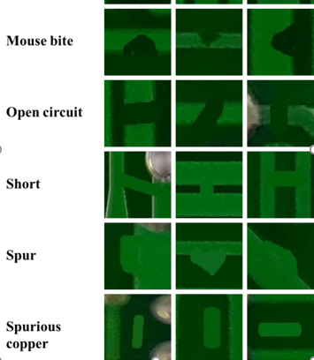
PCB defect?
Mouse bite: 회로에 쥐가 물은 것 처럼 결점이 생김
Open circuit: 회로가 끊어진 것
Short: 회로가 이어진 것
Spur: 회로가 원치 않게 넓어짐
Spurious copper: 구리가 원치 않는 곳에 생김

Slide 5

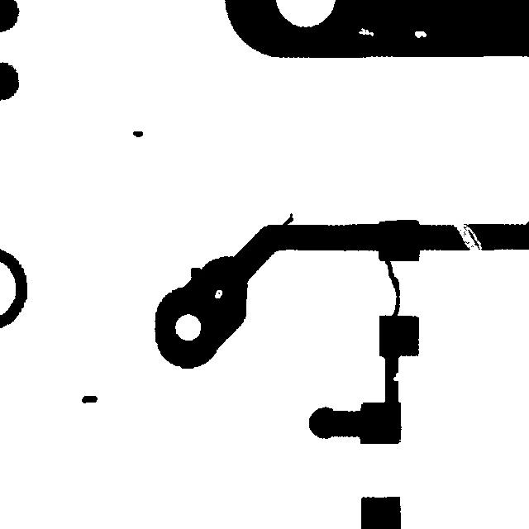
PCB Data
X1 Y1 X2 Y2 defect
466 441 493 470 3
Defect 3: mousebite
양품 불량품 결점 좌표

Slide 6
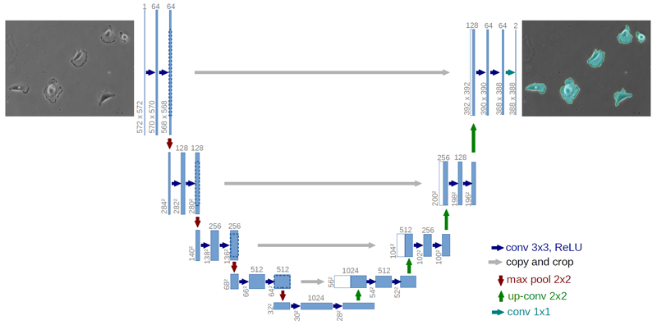
Unet
Biomedical 분야에서 이미지 분할을 목적으로 제안된 FCN기반 모델
Unet은 속도가 빠르다
적은 양의 학습 데이터로도 여러 데이터 증강을 통해 Image Segmentation 문제에서 우수한 성능

Slide 7
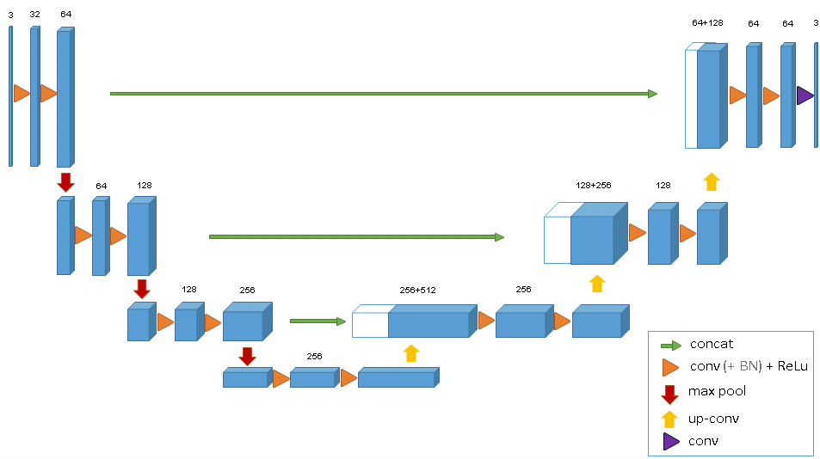
Mini Unet
Unet 모델을 작게 만든 버전
Unet보다 속도가 빠르고, 메모리도 적게 차지함
Unet과 mini Unet의 성능차이가 거의 안남
시간, 메모리 등을 생각하면 mini Unet도 나쁘지 않은 선택

Slide 8
가설 설정
불량품 이미지 데이터와 defect log 데이터로 만든 모델을 통해 불량품의 위치와 무슨 불량인지 인식 할 수 있다.
불량품 이미지와 각 불량 종류의 개수 데이터로 만든 모델을 통해서 예측 불량 개수와 관측 불량 개수의 정확도가 90% 이상일 것이다.

Slide 9
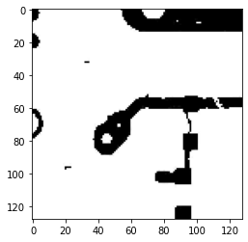
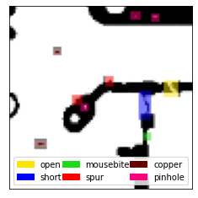
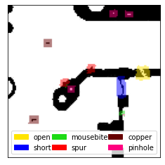
Unet 결과
불량 이미지 관측값 예측값

Slide 10
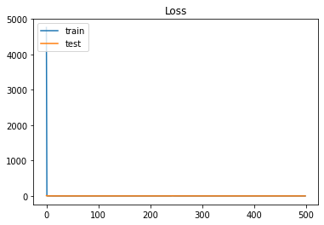
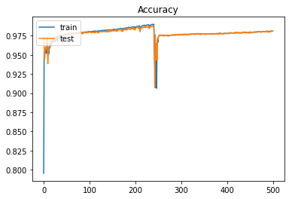
Unet 결과
중간에 acc값이 갑자기 훅 떨어지는 현상이 발생, 모델의 안정성이 떨어짐
loss: 0.0323 - accuracy: 0.9898 - val_loss: 0.0430 - val_accuracy: 0.9883

Slide 11
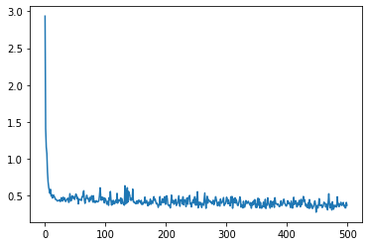
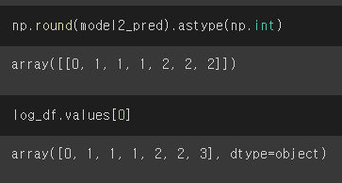
Unet 결과
불량 요인의 개수를 맞추는 모델의 정확성이 떨어짐
빨간 두 박스 안의 array가 똑같아야 불량 요인 개수를 정확히 맞춘 것

Slide 12

Mini Unet 500 결과
불량 이미지 관측값 예측값

Slide 13
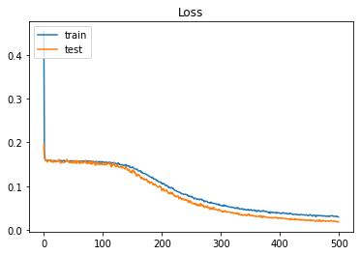
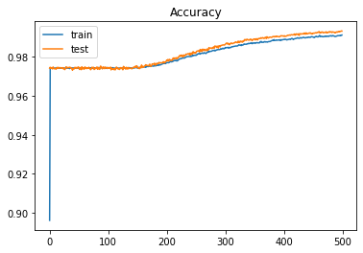
Mini Unet 500 결과
Unet 보다 일단 성능이 떨어짐
loss: 0.0298 - accuracy: 0.9912 - val_loss: 0.0181 - val_accuracy: 0.9934

Slide 14
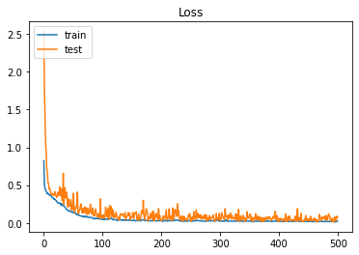
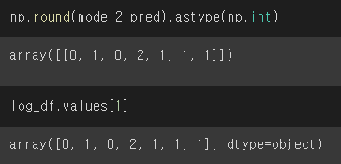
Mini Unet 500 결과
Unet 보다는 불량 개수는 잘 맞춤
loss: 0.0249 - accuracy: 0.6625 - val_loss: 0.0752 - val_accuracy: 0.7933

Slide 15
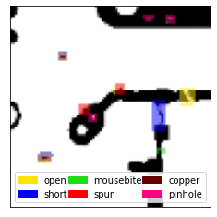
Mini Unet 1000 결과
불량 이미지 관측값 예측값

Slide 16
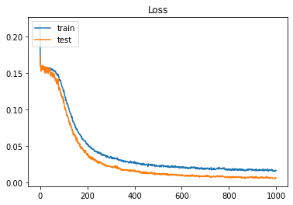
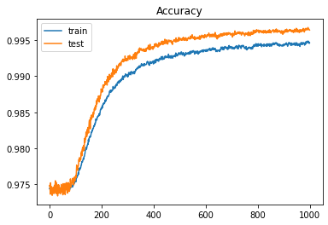
Mini Unet 1000 결과
Epoch500회보다 성능이 더 좋아짐, 못잡던 defect 잡음
loss: 0.0175 - accuracy: 0.9944 - val_loss: 0.0058 - val_accuracy: 0.9963

Slide 17
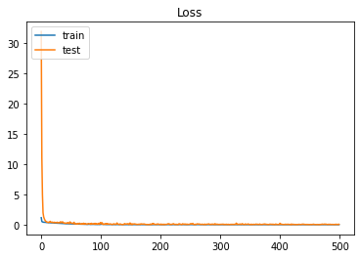
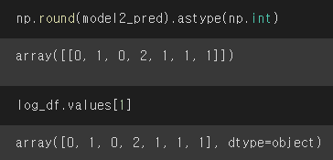
Mini Unet 1000 결과
Mini Unet500 보다 분류 성능이 좋게 나옴, Unet 보다 검출도 잘하고 defect 개수 성능이 잘나옴
Loss: 0.0240 - accuracy: 0.6250 - val_loss: 0.1019 - val_accuracy: 0.9133

Slide 18
프로젝트 결과
Unet 500 epoch
Mini Unet 500 epoch
Mini Unet 1000 epoch
3번 모델이 defect의 위치도 잘 찾고, defect의 종류의 개수도 정확히 찾음 -> 가설 1, 2 증명
Mini Unet이여도 Unet에 버금가는 성능이 나오므로 굳이 Unet으로 모델을 만들지 않아도 됨

Slide 19
모델 한계와 개선방향
PCB 데이터가 많지가 않아서 일반화가 잘 안됐을 수 있다.
찾은 defect가 회로에 영향에 대한 도메인이 부족
다른 PCB 데이터에 적용하려면 각각 defect를 찾아야함
1. Data Augmentation으로 일반화 진행
2. 그 defect로 인해 회로가 불량일지에 대한 도메인 공부
3. 모든 PCB 데이터에도 가능한 활용성 높은 모델 지향

Slide 20
  감사합니다

